Slide 1
Gender Recognition
by Voice
2019.04.01

Slide 2

目录
01. 问题背景
02. 数据预处理
03. 模型建立
04. 模型对比

Slide 3
01. 问题背景

Slide 4



我们如何通过声音辨别对方的性别?
声音频率 | 较低 | 较高
响度 | 较强 | 较弱
… | … | …

Slide 5

变量 | 含义
Meanfreq | mean frequency (in kHz) 平均频率
Sd | standard deviation of frequency 频率的标准差
Meanfun | average of fundamental frequency measured across acoustic signal 在声学信号上测量的基频平均值
Sfm | spectral flatness 频谱平坦度
… | …
更多的声音特征:

Slide 6
02. 数据预处理

Slide 7
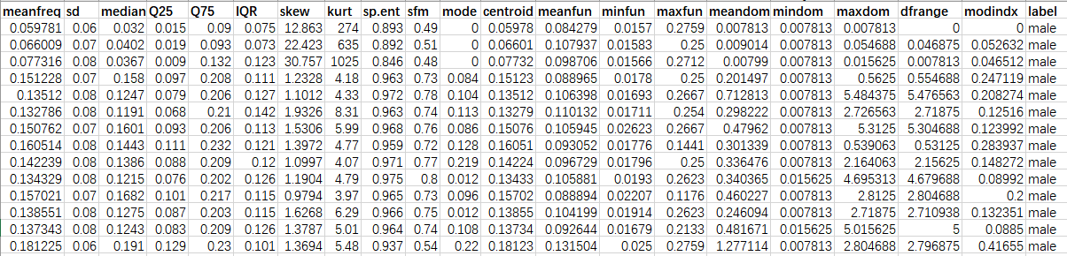
训练数据
每行包含了一条声音记录，由频率等特征组成
最终标签为‘male’ or ‘female’

Slide 8
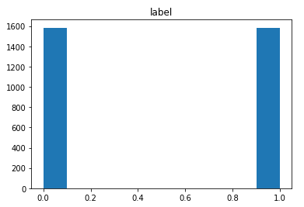
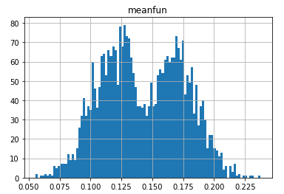
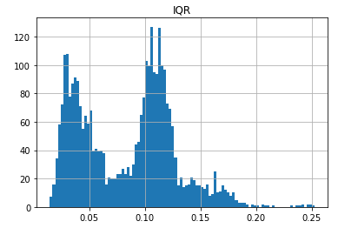
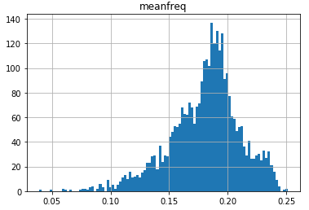

Slide 9
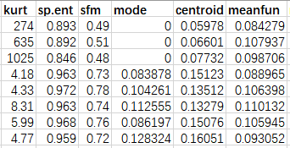
数据预处理
1. 填补缺失项
缺失项
2. 交叉验证
随机将训练集分为十个子集。训练10次，每次训练用1个子集评估，另9个训练。
①
②
③
④
⑤
⑥
⑦
⑧
⑨
⑩

Slide 10
 | Q25 | IQR | Label
count | 3168.000000 | 3168.000000 | 3168.000000
mean | 0.140456 | 0.084309 | 0.500000
std | 0.048680 | 0.042783 | 0.500079
min | 0.000229 | 0.014558 | 0.000000
25% | 0.111087 | 0.042560 | 0.000000
50% | 0.140286 | 0.094280 | 0.500000
75% | 0.175939 | 0.114175 | 1.000000
max | 0.247347 | 0.252225 | 1.000000

Slide 11
03. 模型建立

Slide 12

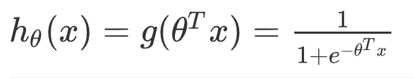

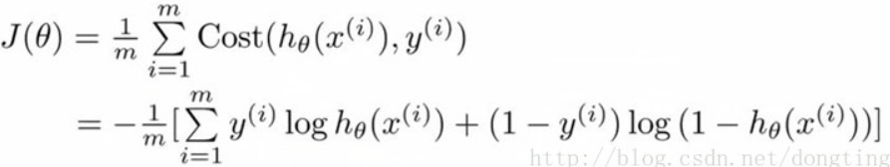
Logistic Regression
Sigmoid函数
Sigmoid函数
线性边界
预测构造函数
Cost函数
J(theta)函数

Slide 13
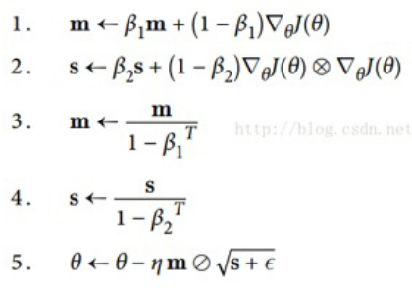
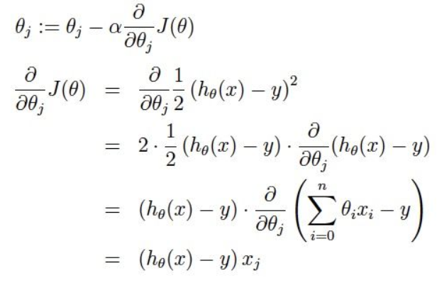

Logistic Regression
Adam优化器
Adam，代表自适应矩估计，结合了动量优化和 RMSProp 的思想：就像动量优化一样，它追 踪过去梯度的指数衰减平均值，就像 RMSProp 一样，它跟踪过去平方梯度的指数衰减平均值。
Gradient Decent

Slide 14
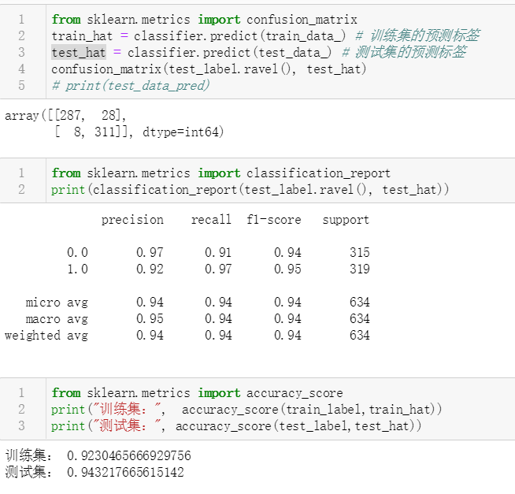
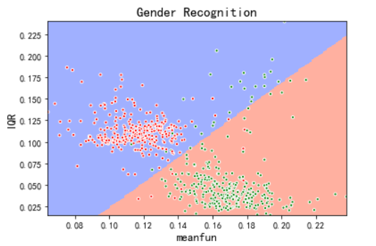
Logistic Regression
混淆矩阵
Precision/Recall
Precision/Recall
准确率

Slide 15
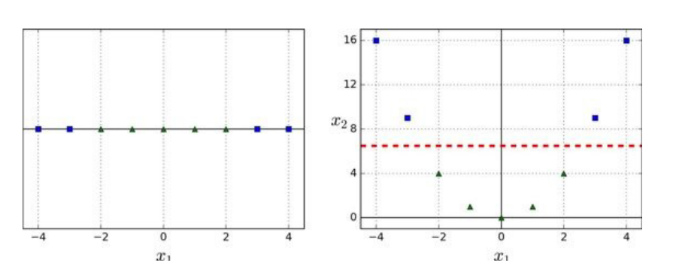
Logistic Regression
With Kernel Method
数据集并不是线性可分 的。一种处理非线性数据集方法是增加更多的特征
多项式特征

Slide 16

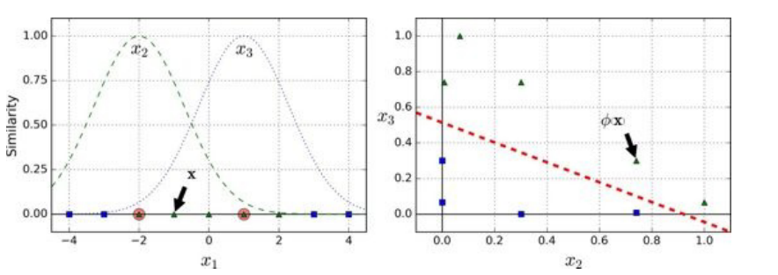
Logistic Regression
With Kernel Method
数据集并不是线性可分 的。一种处理非线性数据集方法是增加更多的特征
相似特征
高 斯径向基函数（Gaussian Radial Basis Function，RBF）

Slide 17
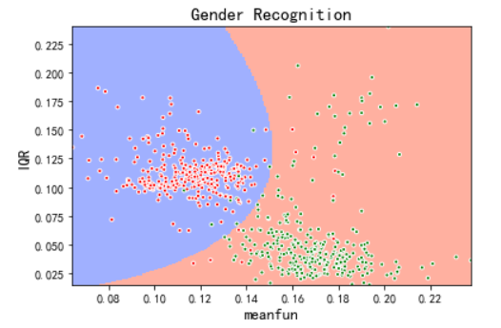
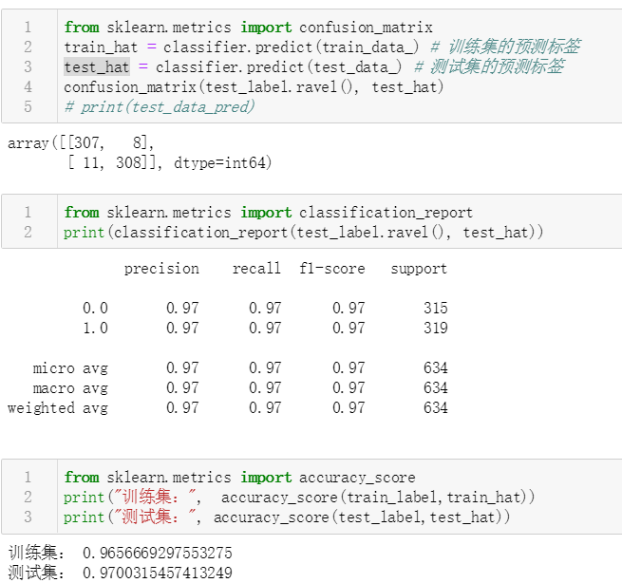
Logistic Regression
With Kernel Method
混淆矩阵
Precision/Recall
准确率

Slide 18
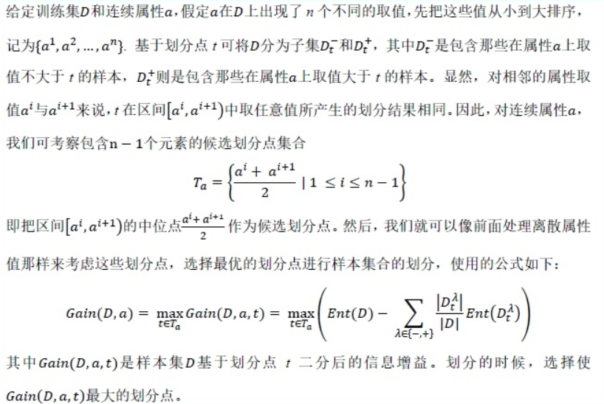
Decision Tree
处理属性取值连续问题：
因为连续属性的可取值数目不再有限，因此不能像处理离散属性枚举离散属性取值来对结点进行划分。因此需要连续属性离散化，这里的离散化策略是二分法。

Slide 19
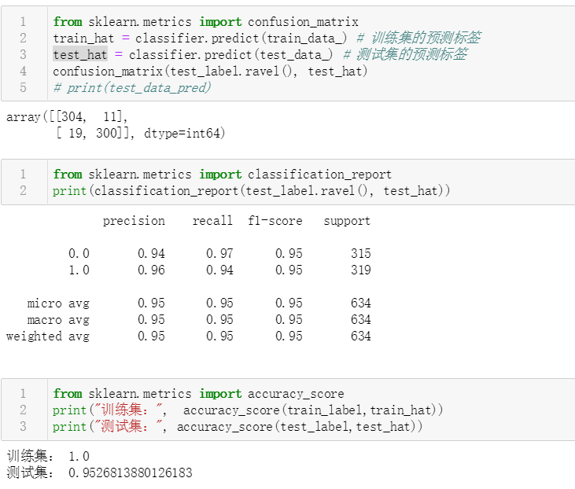
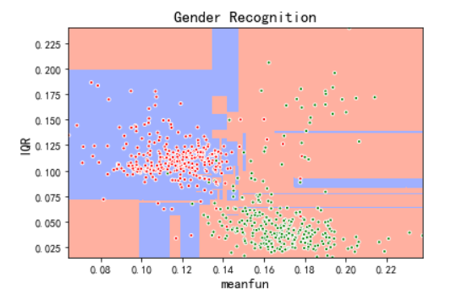
Decision Tree
混淆矩阵
Precision/Recall
过拟合！
准确率

Slide 20
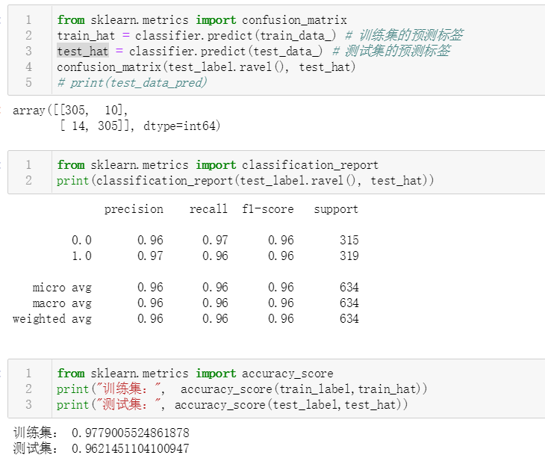
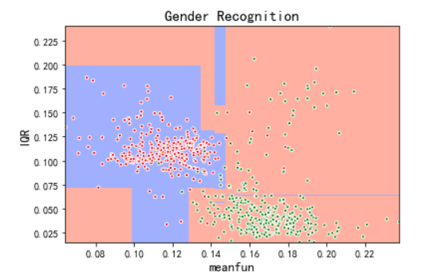
Decision Tree
With Limit
最大深度不超过5
混淆矩阵
Precision/Recall
准确率

Slide 21
Random forest
随机森林是决策树的一种集成，通过有放回抽样方法进行训练
随机森林算法在树生长时引入了额外的随机。
与在节点分裂时需要找到最好分裂特征相反 （决策树中的方法），它在一个随机的特征集中找最好的特征。它导致了树的差异性
最后对所有的决策树使用Voting。得票最多的类别就是最终输出的结果。

Slide 22
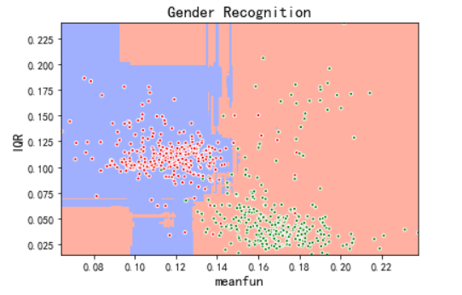

Random forest
混淆矩阵
Precision/Recall
过拟合！
准确率

Slide 23
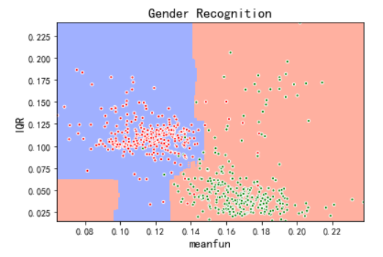
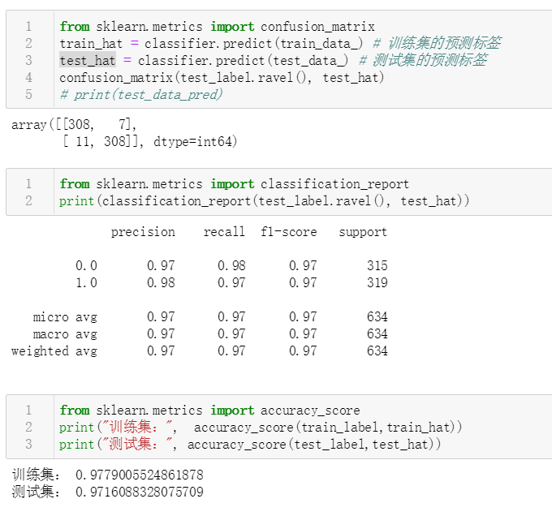
Random forest
With Limit
最大结点数不超过16
混淆矩阵
Precision/Recall
准确率

Slide 24
04. 模型对比

Slide 25
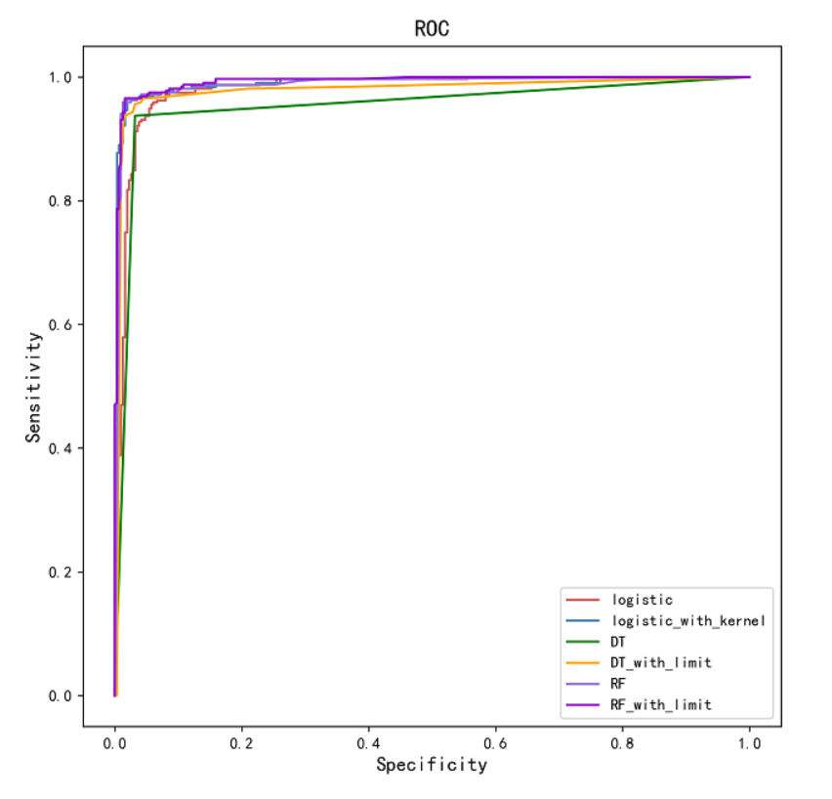
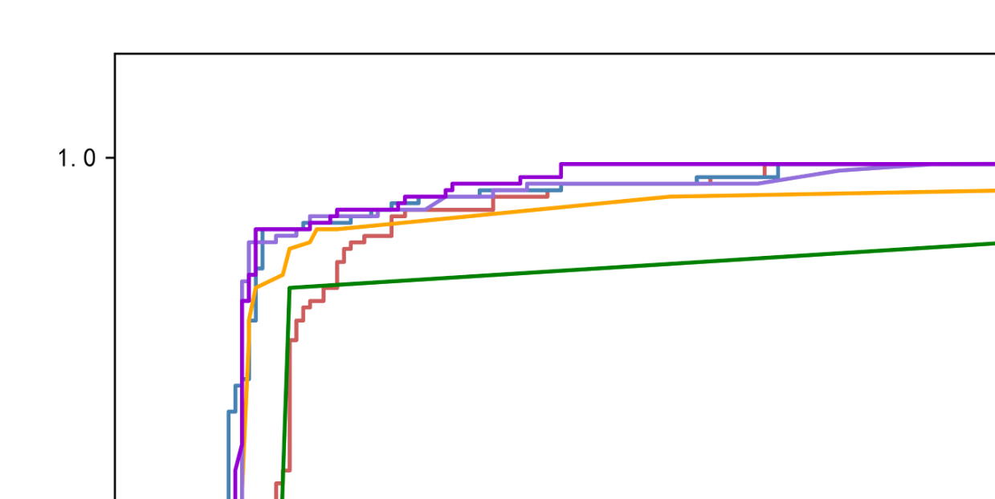
ROC

Slide 26
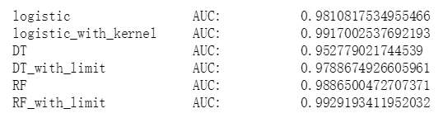
AUC

Slide 27
Thanks for your attention

